Slide 1

RENCANA KERJA dinas Perikanan kabupaten buleleng
TAHUN 2020
DINAS PERIKANAN
KABUPATEN BULELENG

Slide 2
KEWENANGAN
DINAS PERIKANAN KABUPATEN BULELENG
  BERDASARKAN UU NOMOR 23 TAHUN 2014 TENTANG PEMERINTAHAN DAERAH, PENGELOLAAN LAUT MENJADI WEWENANG PEMERINTAH PROVINSI TERMASUK KEGIATAN KONSERVASI DAN PENGAWASAN SUMBERDAYA KELAUTAN
  PERMENKP RI NO. 26/PERMEN-KP/2016 TAHUN 2016 TENTANG PEDOMAN NOMENKLATUR PERANGKAT DAERAH DAN UNIT KERJA PADA PERANGKAT DAERAH PROVINSI DAN KABUPATEN/KOTA YANG MELAKSANAKAN URUSAN PEMERINTAHAN DI BIDANG KELAUTAN DAN PERIKANAN
  PERDA KABUPATEN BULELENG NO. 13 TAHUN 2016 TENTANG PEMBENTUKAN DAN SUSUNAN PERANGKAT DAERAH KABUPATEN BULELENG

Slide 3
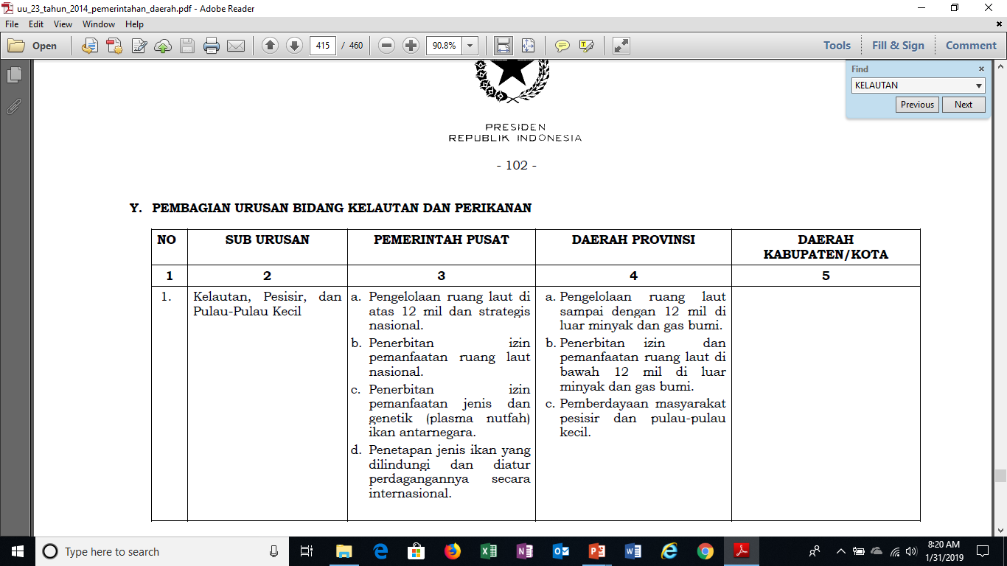
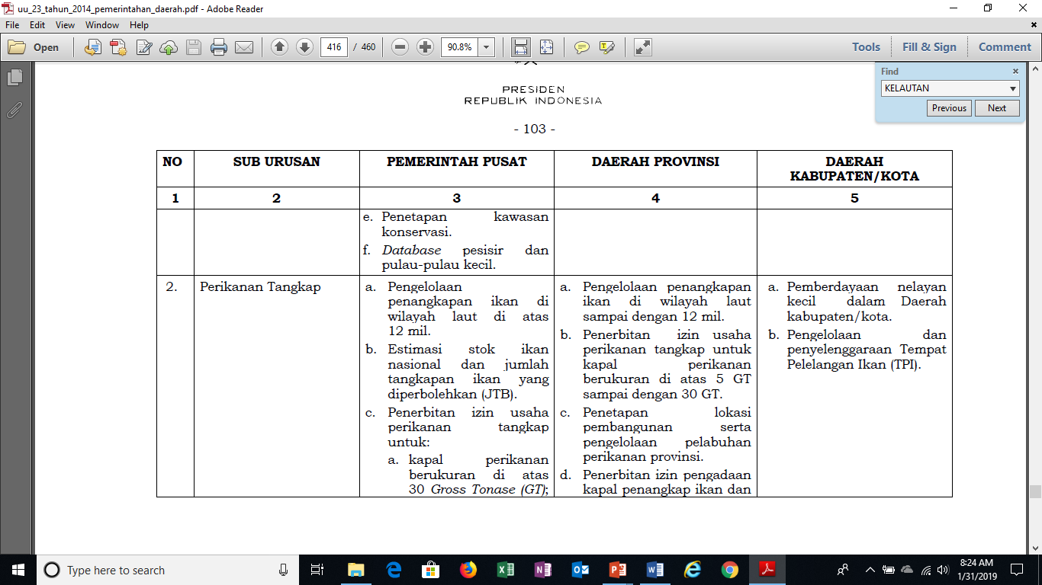
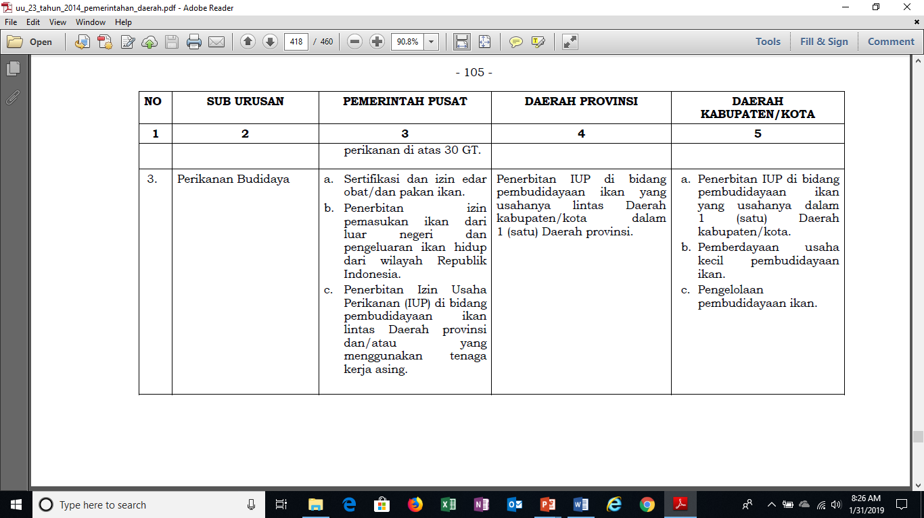
Lampiran UU 23 Tahun 2014

Slide 4
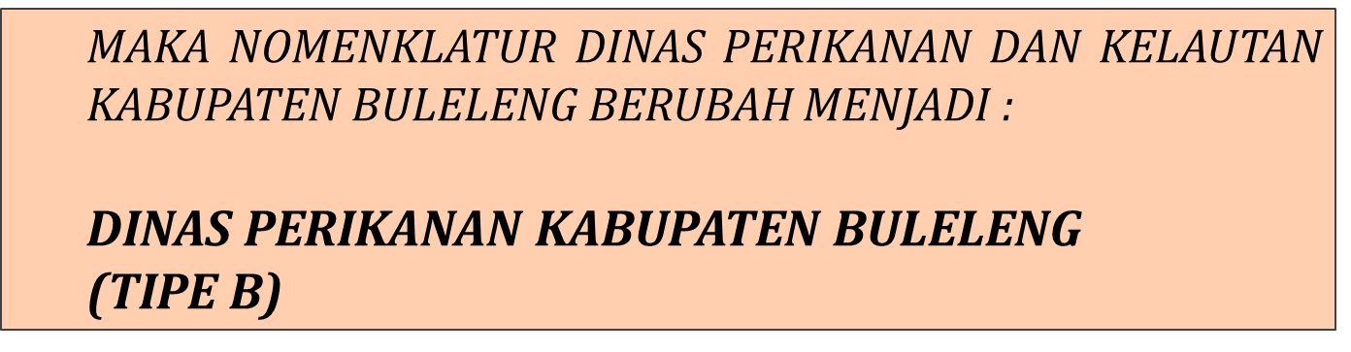
2017
  KEWENANGAN DINAS PERIKANAN KABUPATEN BULELENG
  PEMBERDAYAAN NELAYAN KECIL DAN USAHA KECIL PEMBUDIDAYAAN IKAN

Slide 5

TEMA & PRIORITAS RKPD KABUPATEN BULELENG TAHUN 2020
TEMA
PRIORITAS
PENINGKATAN KUALITAS SUMBER DAYA MANUSIA (SDM) GUNA PERCEPATAN PEMBANGUNAN EKONOMI INKLUSIF BERBASIS PERTANIAN DAN PENANGGULANGAN KEMISKINAN
Pemantapan Pembangunan Infrastruktur
Politik, Hukum, dan Tata Kelola Pemerintahan
Pembangunan Sumber Daya Manusia (SDM) Berkualitas dan Berdaya Saing
Pembangunan Ekonomi dengan Mendorong Sektor Pertanian Dalam Arti Luas
Pembangunan Kewilayahan Berbasis Potensi Wilayah

Slide 6
TARGET RPJMD DAN RENSTRA DISKAN TAHUN 2020
NO | SASARAN STRATEGIS | INDIKATOR KINERJA | TARGET
1 | Meningkatnya produksi perikanan | Jumlah produksi perikanan budidaya | 3.501,31 ton
 |  | Jumlah produksi perikanan Tangkap | 16.608,66 ton
2 | Meningkatnya konsumsi ikan masyarakat | Tingkat konsumsi ikan masyarakat | 37,91 kg/kapita/tahun
3 | Meningkatnya SDM Masyarakat Perikanan | Cakupan bina kelompok perikanan | 20 kelompok
4 | Pengembangan Kawasan Perikanan | Jumlah sentra perikanan | 1 sentra

Slide 7
PROGRAM DAN KEGIATAN PRIORITAS DINAS PERIKANAN
KABUPATEN BULELENG
PROGRAM
1 | Program Pengembangan Budidaya Perikanan
2 | Program Pengembangan Perikanan Tangkap
3 | Program Pengelolaan dan Pemasaran Produksi Perikanan
4 | Program Pemberdayaan Masyarakat Perikanan
5 | Program Pengembangan Kawasan Budidaya Perikanan
6 | Program Informasi Pembangunan Daerah
Prioritas
Penunjang
Pengembangan Sarana Prasarana Perikanan Budidaya
Kegiatan Prioritas
2. Pengembangan Sarana dan Prasarana Perikanan Tangkap
3. Pemantapan Pemasaran Produksi Perikanan

Slide 8
PROGRAM / KEGIATAN DINAS PERIKANAN
TAHUN 2020
    PROGRAM / KEGIATAN DINAS PERIKANAN KABUPATEN BULELENG :
    12 PROGRAM DAN 45 KEGIATAN
    TERDIRI DARI 6 PROGRAM PRIORITAS, 17 Kegiatan DAN SELEBIHNYA ADALAH PROGRAM SEKRETARIAT (6 Program, 28 Kegiatan)

Slide 9
PROGRAM / KEGIATAN PRIORITAS DINAS PERIKANAN
TAHUN 2020
1) PROGRAM PENGEMBANGAN BUDIDAYA PERIKANAN
Pembinaan dan Pengembangan Perikanan Budidaya
Pengembangan Sarana Prasarana Perikanan Budidaya
Pembinaan dan Pengembangan Pembenihan Ikan
Penangulangan,Pengendalian Hama Penyakit Ikan dan Lingkungan
Pengembangan Bibit Unggul Ikan Air Tawar
2) PROGRAM PENGEMBANGAN PERIKANAN TANGKAP
Pengembangan Sarana dan Prasarana Perikanan Tangkap
Pemeliharaan Rutin / Berkala Tempat Pelelangan Ikan
3) PROGRAM PENGELOLAAN DAN PEMASARAN PRODUKSI PERIKANAN
Pengembangan dan Penatausahaan Perikanan
Kajian Pengelolaan dan Pemasaran Produksi Perikanan
  Pembinaan dan Pengolahan /Mutu Hasil Perikanan
  Pemantapan Pemasaran Produksi Perikanan
4) PROGRAM PEMBERDAYAAN MASYARAKAT PERIKANAN
Peningkatan Sumberdaya Masyarakat Perikanan
Evaluasi dan Supervisi Sumberdaya Masyarakat Perikanan
Pembinaan dan Penumbuhan Kelompok Masyarakat Perikanan
Penyiapan Informasi Teknologi Perikanan dan Kemitraan

Slide 10
PROGRAM / KEGIATAN PRIORITAS DINAS PERIKANAN
TAHUN 2020
5) PROGRAM PENGEMBANGAN KAWASAN BUDIDAYA PERIKANAN
Pengembangan dan Penataan Kawasan Perikanan Darat
6) PROGRAM INFORMASI PEMBANGUNAN DAERAH
Penyelenggaraan Pameran / Pawai Pembangunan

Slide 11
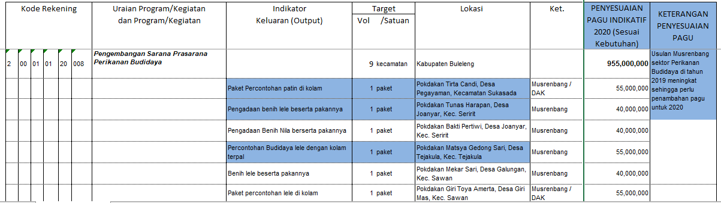
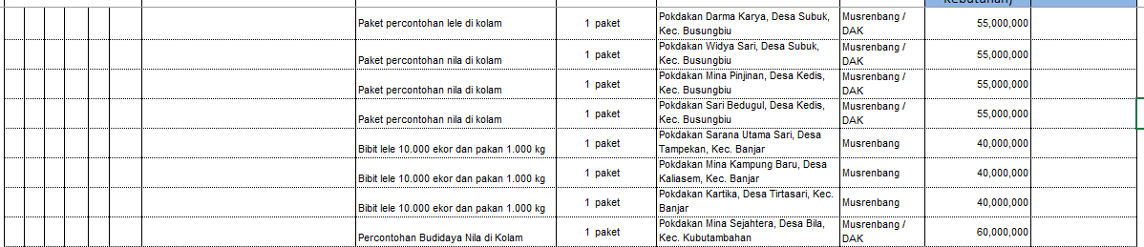
USULAN MUSRENBANGKAB 2019 UNTUK RENJA DISKAN 2020
Usulan Budidaya

Slide 12
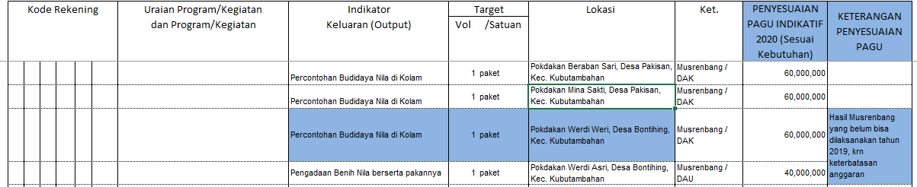
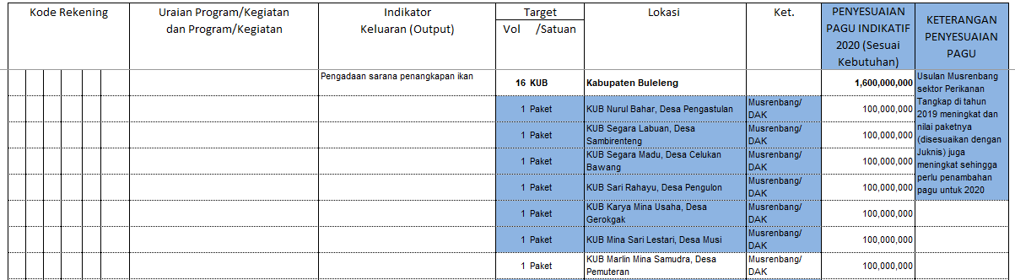
USULAN MUSRENBANGKAB 2019 UNTUK RENJA DISKAN 2020
Usulan Budidaya,
Masuk : 18 usulan
Hasil Musrenbangkab : 4 usulan
Usulan Tangkap

Slide 13
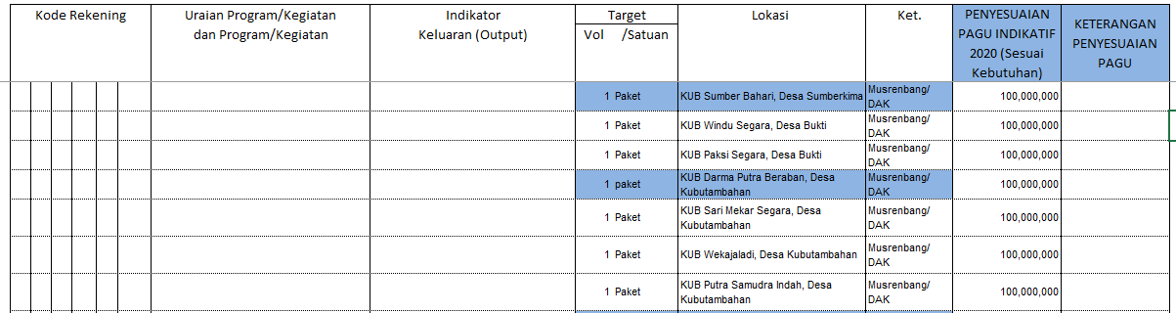
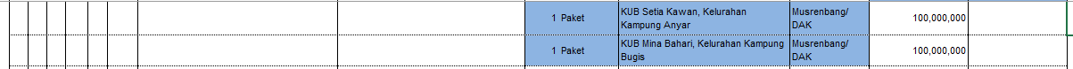
USULAN MUSRENBANGKAB 2019 UNTUK RENJA DISKAN 2020
Usulan Tangkap,
Masuk : 16 usulan
Hasil Musrenbangkab : 10 usulan

Slide 14
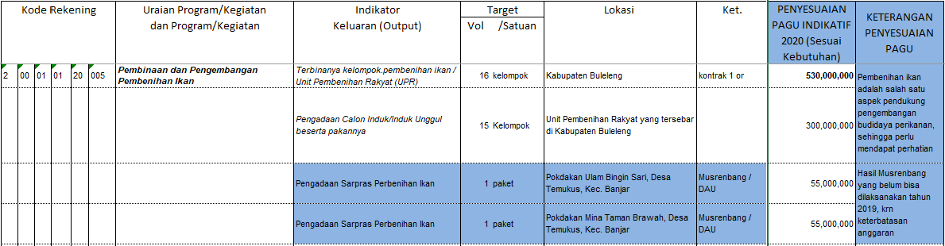
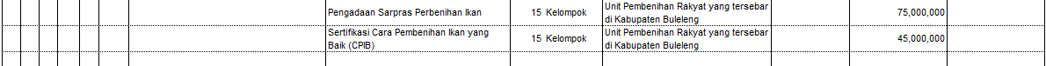
USULAN MUSRENBANGKAB 2019 UNTUK RENJA DISKAN 2020
Usulan Perbenihan

Slide 15
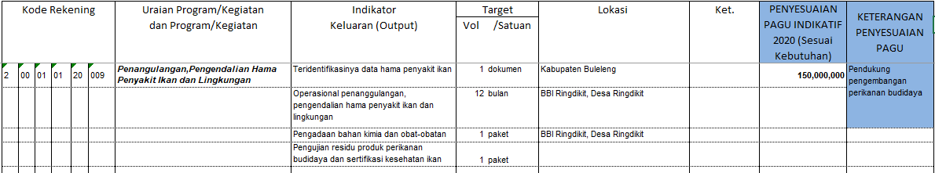
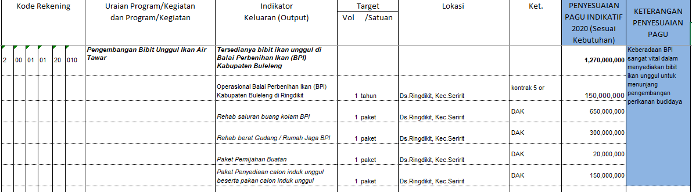
USULAN PROGRAM / KEGIATAN UNTUK RENJA DISKAN 2020
Usulan Penanggulangan Hama Penyakit Ikan
Usulan BPI

Slide 16
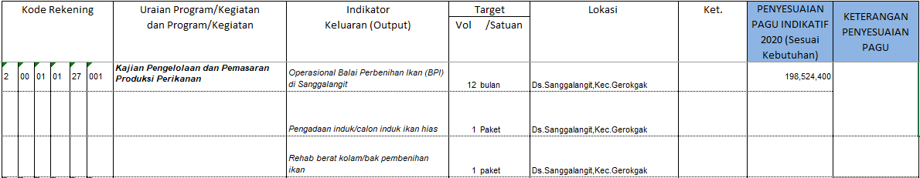
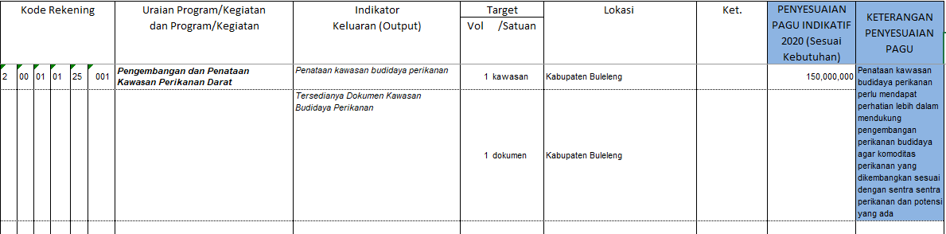
USULAN PROGRAM / KEGIATAN UNTUK RENJA DISKAN 2020
Usulan BPI
Usulan Penataan Kawasan Perikanan

Slide 17
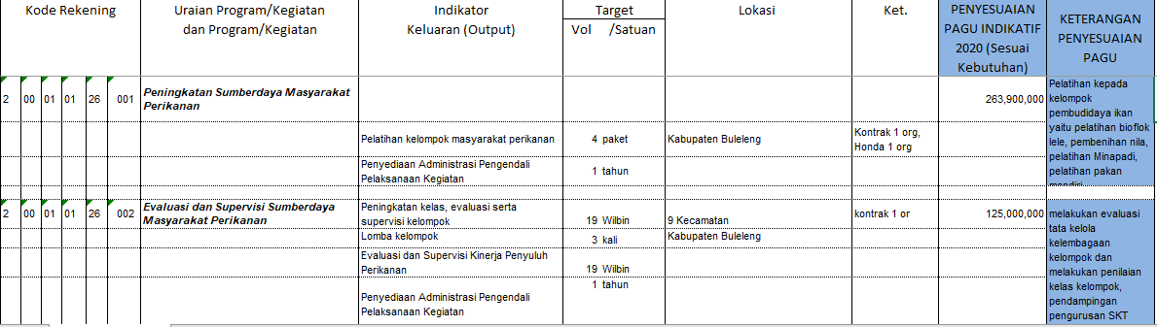
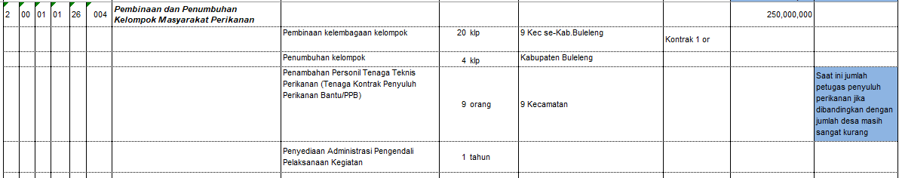
USULAN PROGRAM / KEGIATAN UNTUK RENJA DISKAN 2020
Usulan Pemberdayaan Masyarakat Perikanan

Slide 18
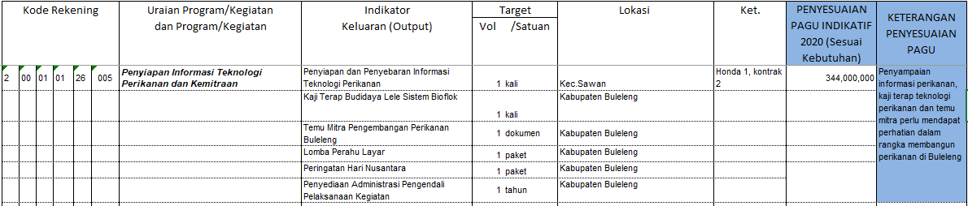
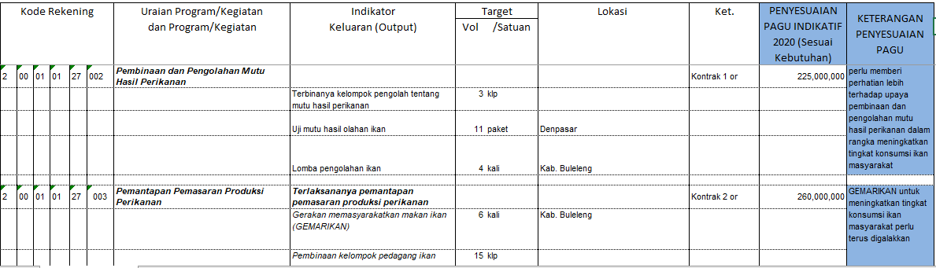
USULAN PROGRAM / KEGIATAN UNTUK RENJA DISKAN 2020
Usulan Pemberdayaan Masyarakat Perikanan
Usulan Pengelolaan dan Pemasaran Produksi Perikanan

Slide 19
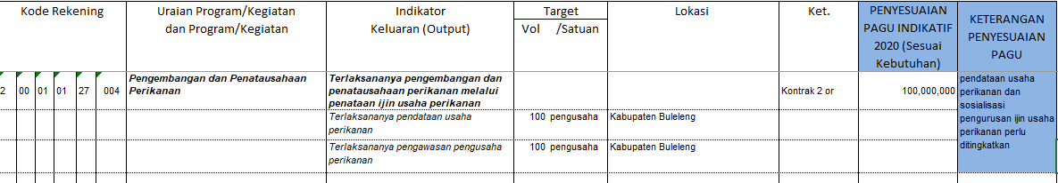
USULAN PROGRAM / KEGIATAN UNTUK RENJA DISKAN 2020
Usulan Pengelolaan dan Pemasaran Produksi Perikanan

Slide 20
Optimalisasi Renja Diskan 2020 (Hal yang perlu mendapat perhatian)
Standar Mutu
Perikanan Tangkap
Usulan Musrenbang sektor Perikanan Tangkap di tahun 2019 meningkat dan nilai paketnya (disesuaikan dengan Juknis) juga meningkat sehingga perlu penambahan pagu untuk 2020
Perikanan Budidaya
Usulan Musrenbang sektor Perikanan Budidaya di tahun 2019 meningkat sehingga perlu penambahan pagu untuk 2020
Hasil Musrenbang yang belum bisa dilaksanakan tahun 2019, krn keterbatasan anggaran, dimasukkan kembali di Renja 2020
Pembenihan ikan adalah salah satu aspek pendukung pengembangan budidaya perikanan, sehingga perlu mendapat perhatian pos anggaran
Penangulangan,Pengendalian Hama Penyakit Ikan dan Lingkungan adalah pendukung pengembangan budidaya, perlu mendapat perhatian pos anggaran
Peran BPI dalam penyediaan benih ikan unggul perlu ditingkatkan

Slide 21
Optimalisasi Renja Diskan 2020 (Hal yang perlu mendapat perhatian)
Standar Mutu
Pengembangan Kawasan Budidaya Perikanan
Penataan kawasan budidaya perikanan perlu mendapat perhatian lebih dalam mendukung pengembangan perikanan budidaya agar komoditas perikanan yang dikembangkan sesuai dengan sentra sentra perikanan dan potensi yang ada
Pemberdayaan Masyarakat Perikanan
Pelatihan kepada kelompok pembudidaya ikan yaitu pelatihan bioflok lele, pembenihan nila, pelatihan Minapadi, pelatihan pakan mandiri perlu ditingkatkan
Perlunya peningkatan upaya evaluasi tata kelola kelembagaan kelompok dan melakukan penilaian kelas kelompok, pendampingan pengurusan SKT
Saat ini jumlah petugas penyuluh perikanan jika dibandingkan dengan jumlah desa masih sangat kurang, perlu penambahan tenaga-tenaga teknis perikanan / penyuluh perikanan bantu untuk mendukung upaya pengembangan sektor perikanan
Penyampaian informasi perikanan, kaji terap teknologi perikanan dan temu mitra perlu mendapat perhatian dalam rangka membangun perikanan di Buleleng

Slide 22
Optimalisasi Renja Diskan 2020 (Hal yang perlu mendapat perhatian)
Standar Mutu
Pengelolaan dan Pemasaran Produksi Perikanan
Perlu memberi perhatian lebih terhadap upaya pembinaan dan pengolahan mutu hasil perikanan dalam rangka meningkatkan tingkat konsumsi ikan masyarakat
GEMARIKAN untuk meningkatkan tingkat konsumsi ikan masyarakat perlu terus digalakkan
Pendataan usaha perikanan dan sosialisasi pengurusan ijin usaha perikanan perlu ditingkatkan
Pameran, promosi, pawai rutin dilakukan setiap tahun, harus dilaksanakan/diikuti tetapi selama ini kurang mendapat perhatian pos anggaran

Slide 23
Pembangunan sektor perikanan kabupaten buleleng tahun 2020

Slide 24
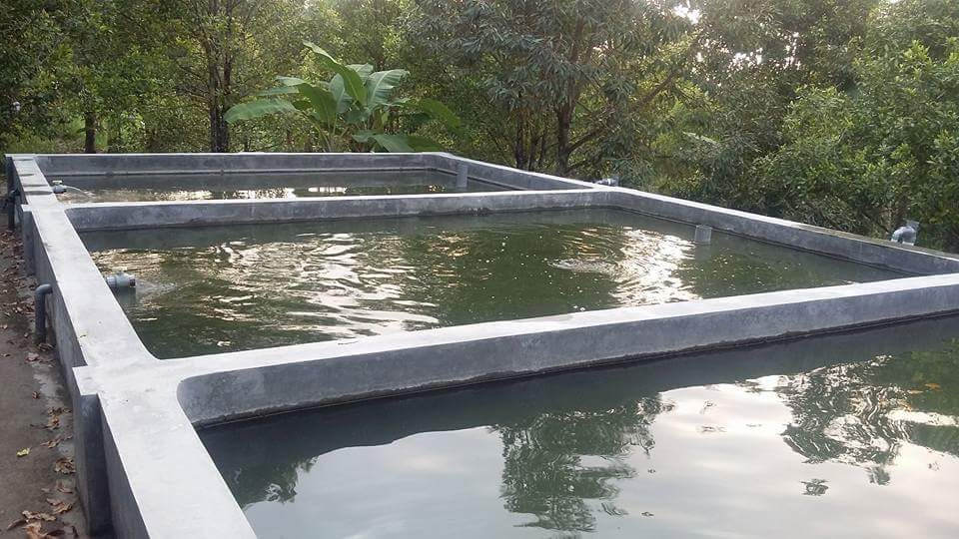
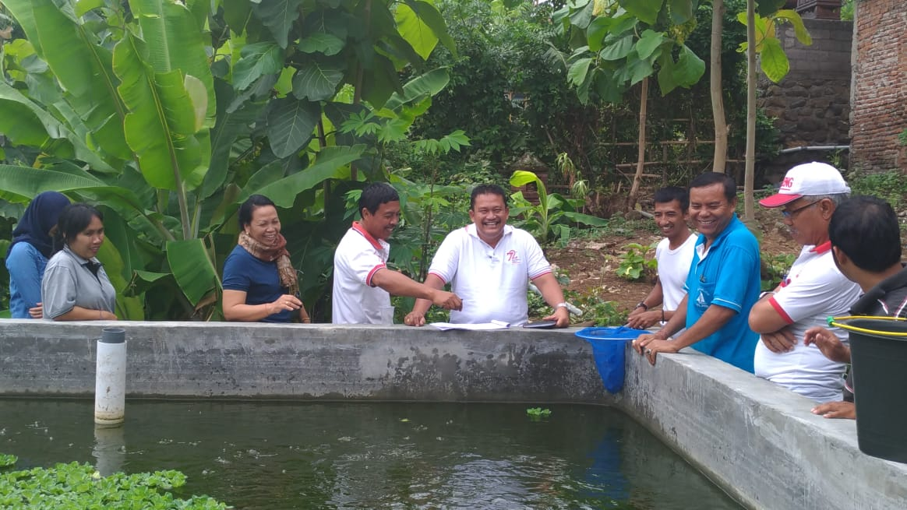
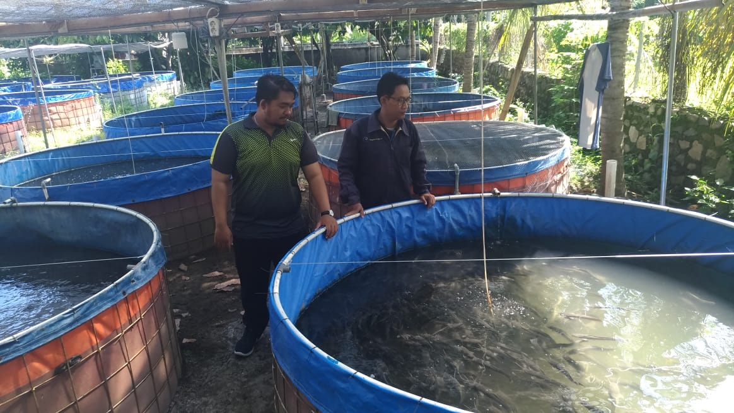
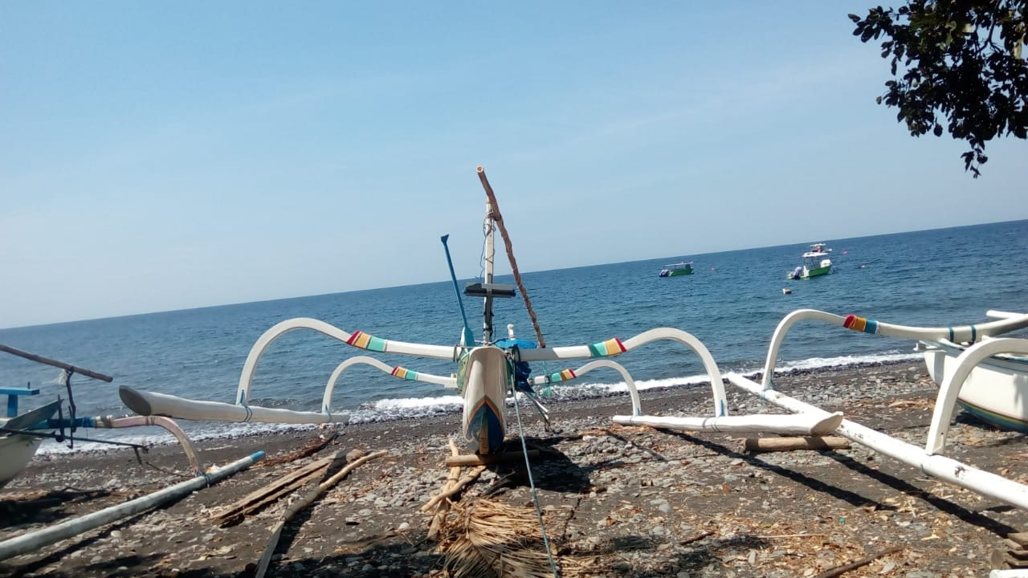
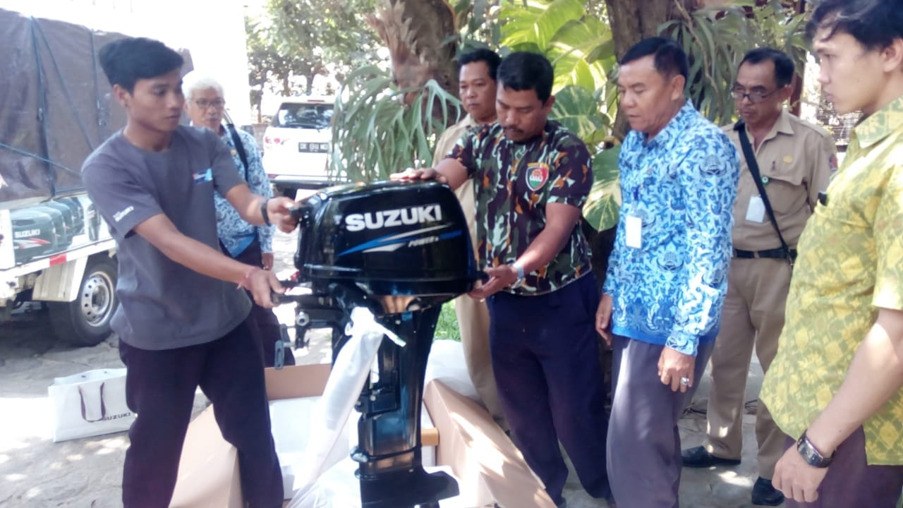
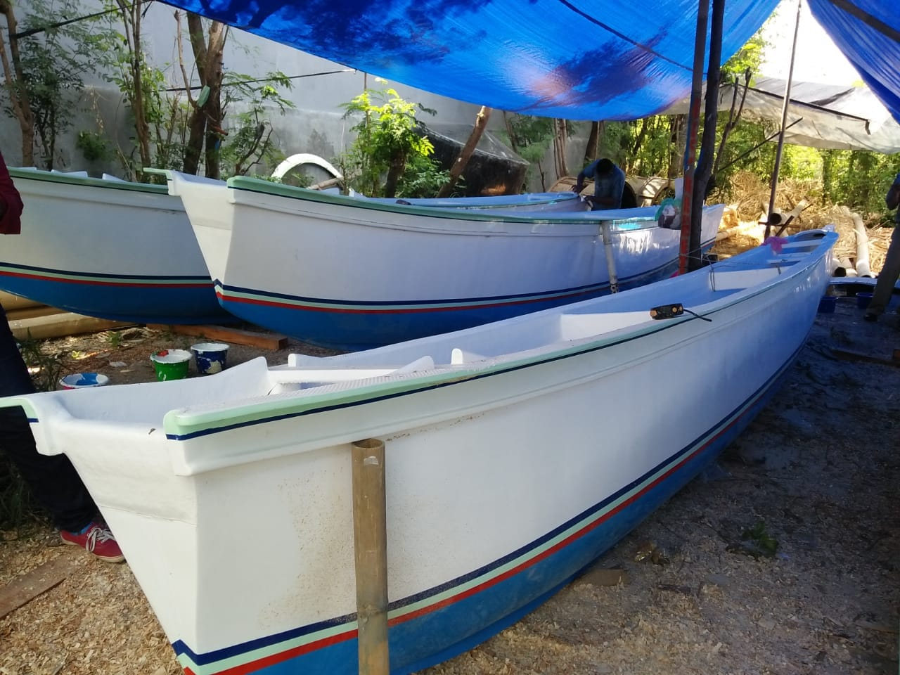
Pengembangan Sarana Prasarana Perikanan Budidaya
Pengembangan Sarana dan Prasarana Perikanan Tangkap

Slide 25
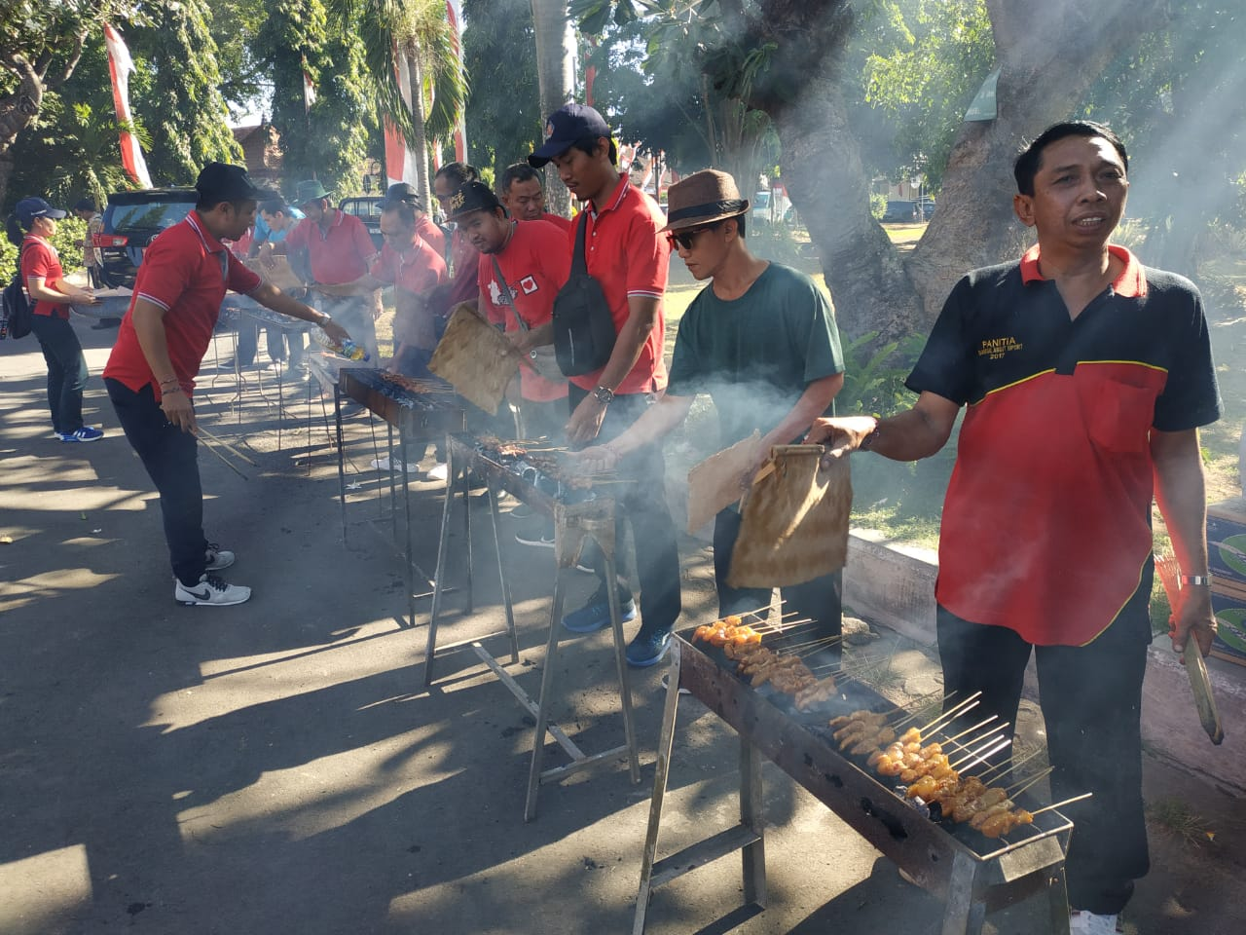
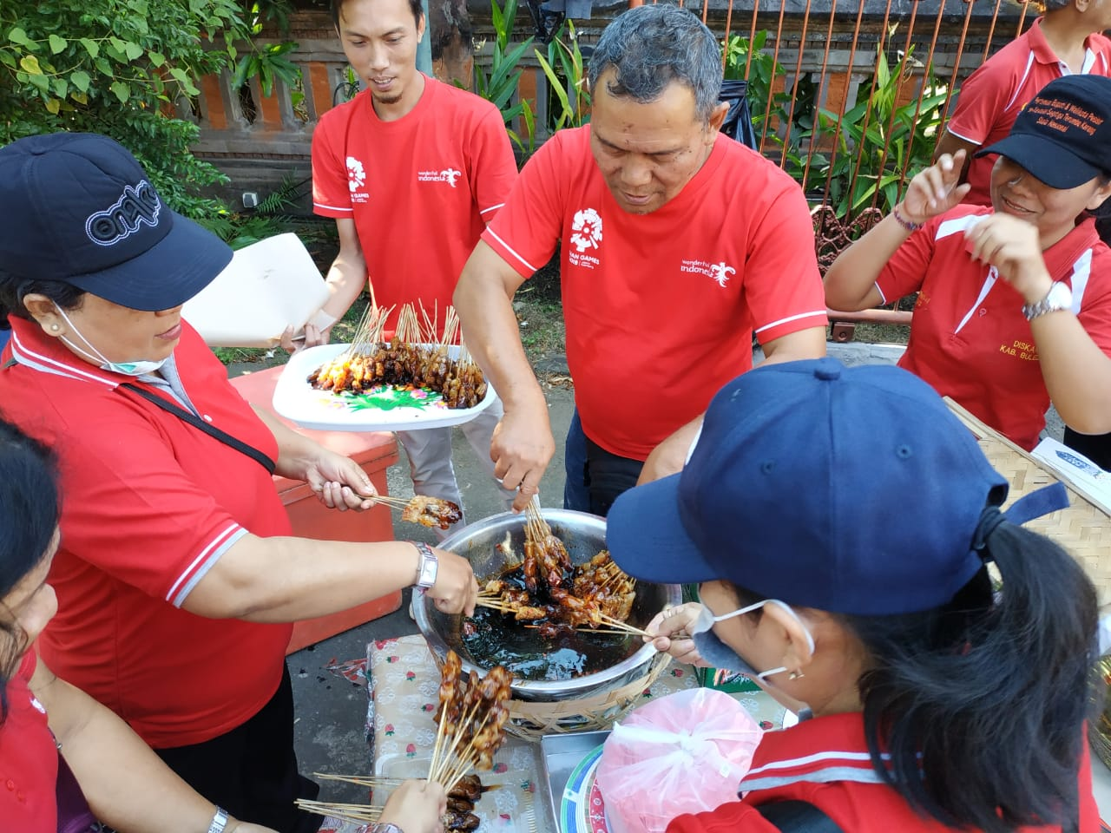
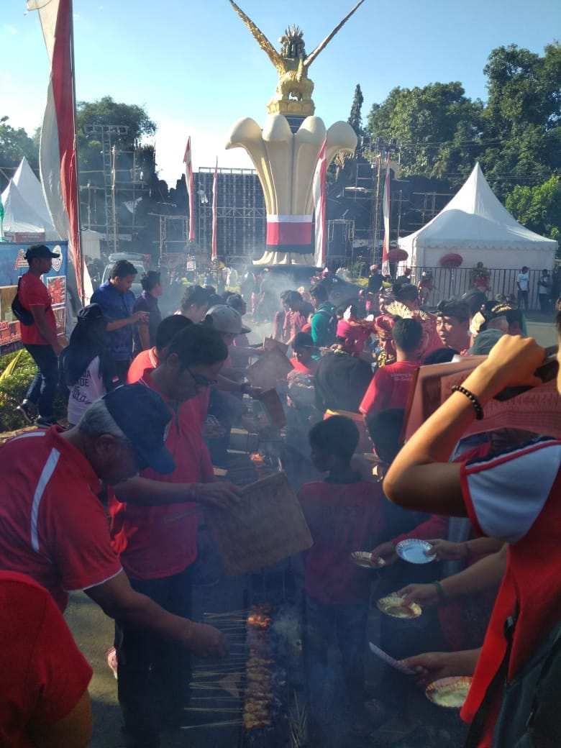
GEMARIKAN
(Gerakan Memasyarakatkan Makan Ikan)

Slide 26
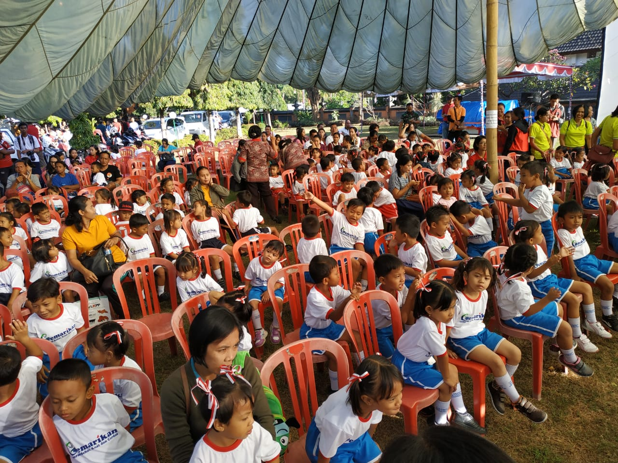
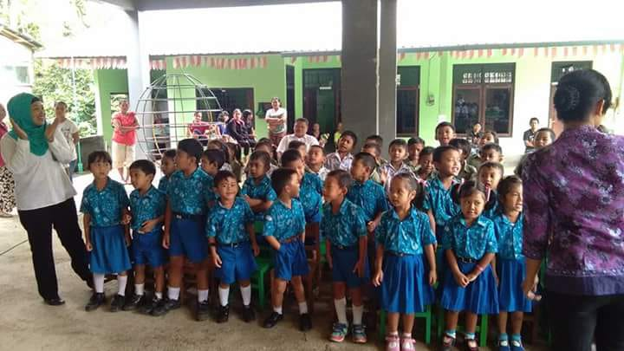
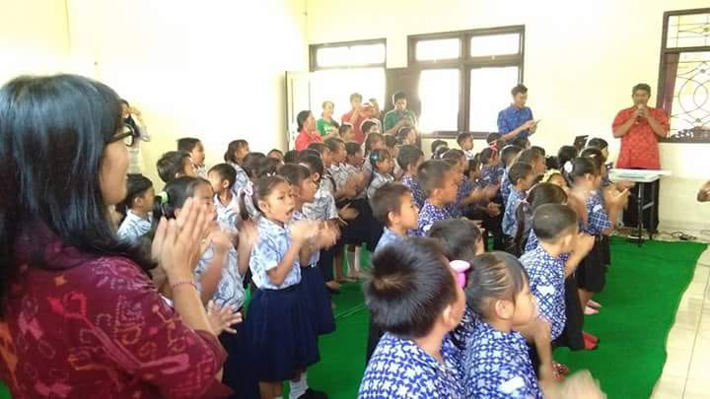
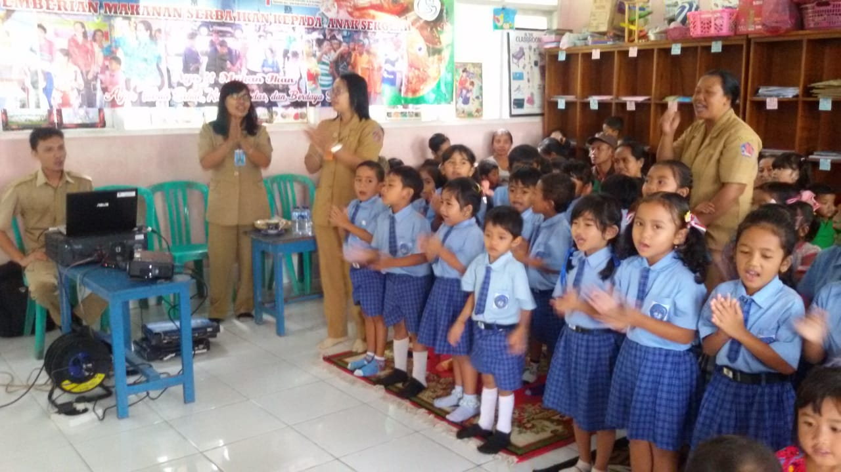
GEMARIKAN yang menyasar anak-anak sekolah (TK, SD)

Slide 27
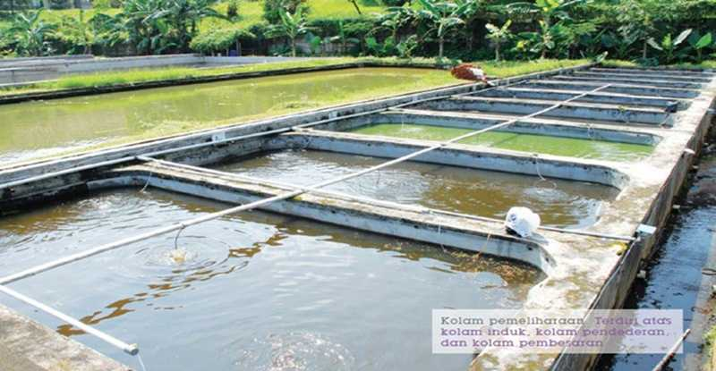
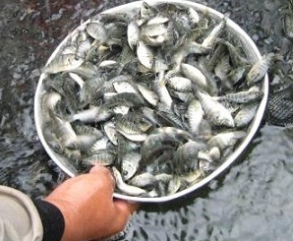
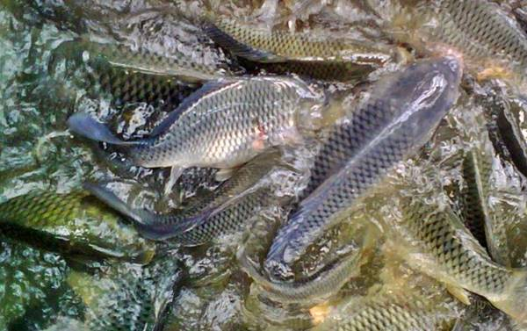
Standar Mutu
OPTIMALISASI SEKTOR PERIKANAN BUDIDAYA
OPTIMALISASI BUDIDAYA NILA
Jangka Panjang (fokus):
Intensifikasi dan ekstensifikasi pembenihan serta penggelondongan nila dan pembesaran nila (kolam-minapadi) sebagai salah satu komoditas unggulan daerah
Meningkatkan tata kelola perbenihan, khususnya BPI Ringdikit sebagai salah satu penghasil PAD

Slide 28
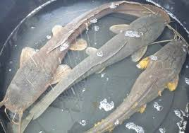
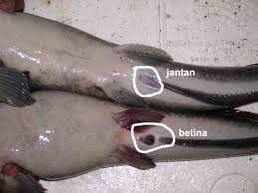
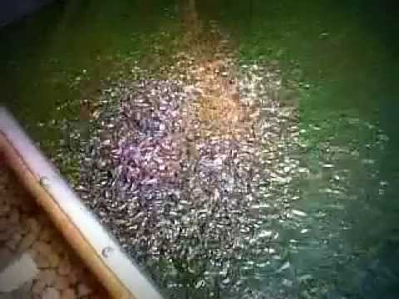
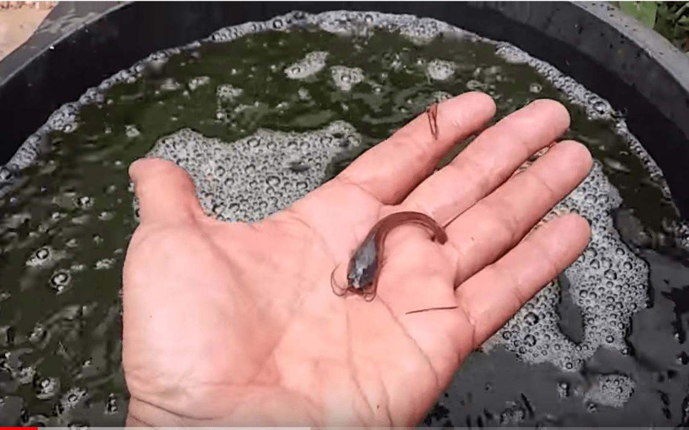
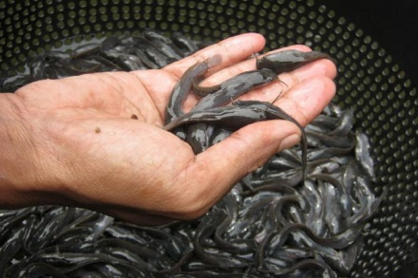
Standar Mutu
OPTIMALISASI SEKTOR PERIKANAN BUDIDAYA
OPTIMALISASI BUDIDAYA LELE
Fokus pada pembenihan dan pembesaran (metoda bioflok)
Dilaksanakan dengan:
Membangun sentra-sentra pembenihan di 2 wilayah utama
Wilayah Barat, pusat di BPI Sanggalangit
  Wilayah Tengah, pusat di Temukus, Ambengan,
Kondisi saat ini:
BPI Sangalangit – untuk tahun 2019 sudah dianggarkan untuk kaji terap pembenihan lele. Dilaksanakan di semester 1/ 2019
  Untuk wilayah tengah, kondisi UPR sudah tidak optimal, perlu dilakukan upaya-upaya untuk optimalisasi khususnya dari segi indukan dan teknologi pembenihan.

Slide 29
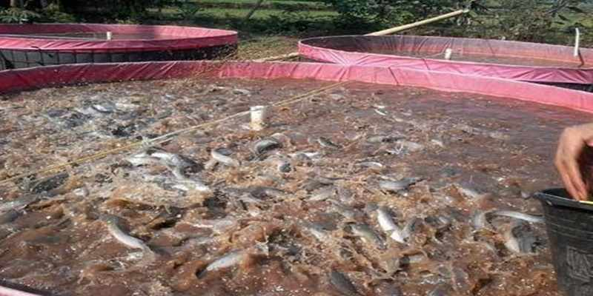
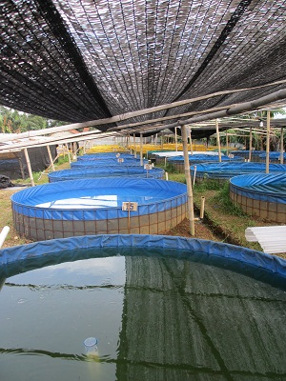
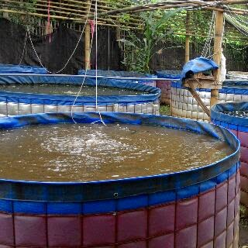
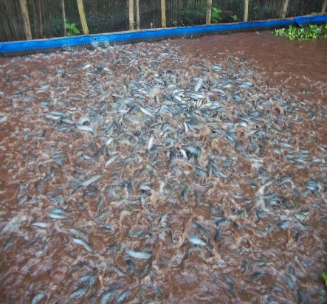
Standar Mutu
OPTIMALISASI SEKTOR PERIKANAN BUDIDAYA
OPTIMALISASI BUDIDAYA LELE
Membangun sentra-sentra pembesaran lele dan mengoptimalisasi kelompok dan pelaku usaha yang telah ada di 3 wilayah utama:
Wilayah Barat: Gerokgak, Seririt, Busungbiu.
  Wilayah Tengah: Banjar, Buleleng, Sukasada
  Wilayah Timur: Sawan, Kubutambahan, Tejakula
Kondisi saat ini:
Beberapa kelompok telah mendapatkan bantuan sarana prasarana pembesaran berupa kolam bioflok, namun perlu ditambah dan dioptimalisasi terkait dengan teknologi pembesaran

Slide 30
TERIMA KASIH
DINAS PERIKANAN KABUPATEN BULELENG

